Slide 2
Begrüßung
Johann Lefenda | AL Trends und Innovation

Slide 3
Eröffnung
Landeshauptmann Thomas Stelzer

Slide 4
Moderation
Florian Sturm | loop3

Slide 6


Slide 7
Impulsvortrag
Demografisches portrait der babyboomer in OÖ
Michael Schöfecker | Statistik Oberösterreich

Slide 8
Von welcher Bevölkerungsgruppe sprechen wir?
Geburtenstarke Jahrgänge der Nachkriegszeit ist ein Phänomen, welches in vielen Staaten beobachtet wurde.
Kohorte der Geburtsjahrgänge 1955 bis 1969. Der geburtenstärkste Jahrgang wurde 1963 mit 24.752 Lebendgeborenen registriert.
Die Eltern der Babyboomer gehörten zu jener Generation, welche die traditionellen Ehe- und Familienideale vertraten und lebten. Die Kindheit der Babyboomer war somit von traditionellen Familienwerten geprägt.
Während ihrer Sozialisation vollzog sich ein Wertewandel, veränderte sich die Stellung der Frau in der Gesellschaft, erlebten sie eine Bildungsexpansion und in weiterer Folge eine verschärfte Konkurrenz um Arbeitsplätze. Babyboomer waren und sind ständige Veränderungen und Weiterentwicklungen der globalen Gesellschaft gewohnt.

Slide 9
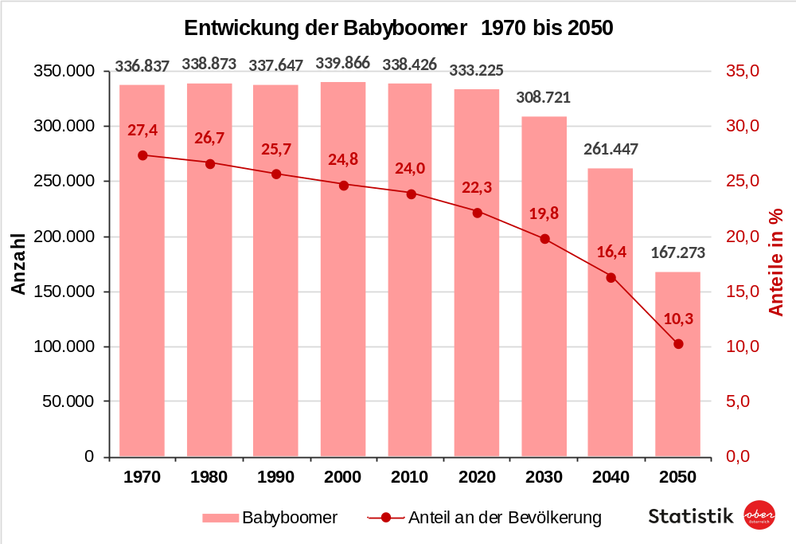
Von welcher Bevölkerungsgruppe sprechen wir?

Slide 10
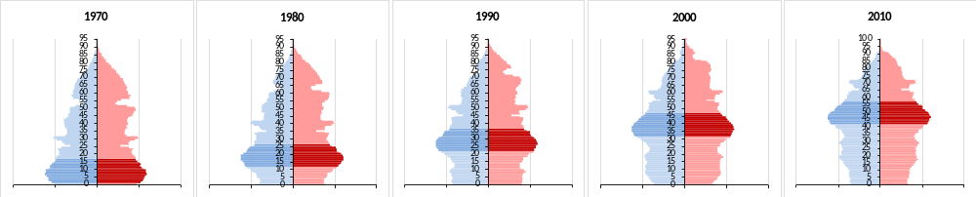
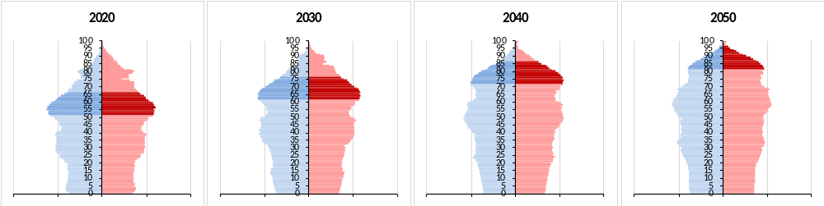

Babyboomer im Zeitverlauf

Slide 11
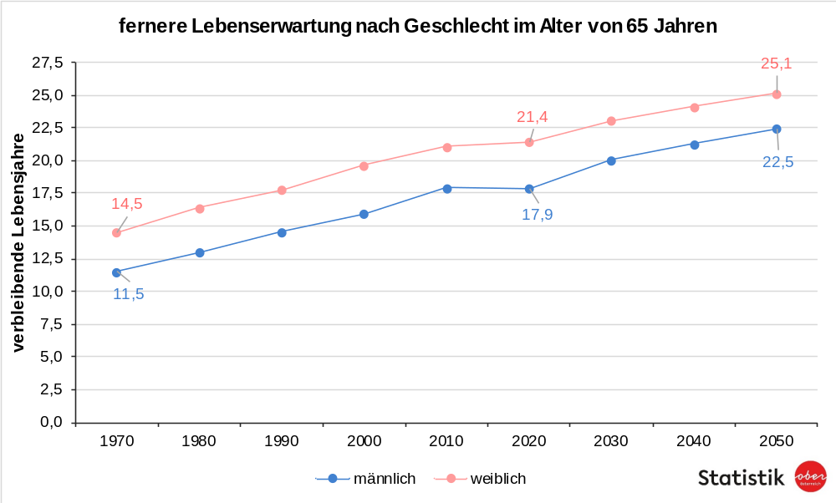
Ausdehnung der Ruhestandsphase

Slide 12
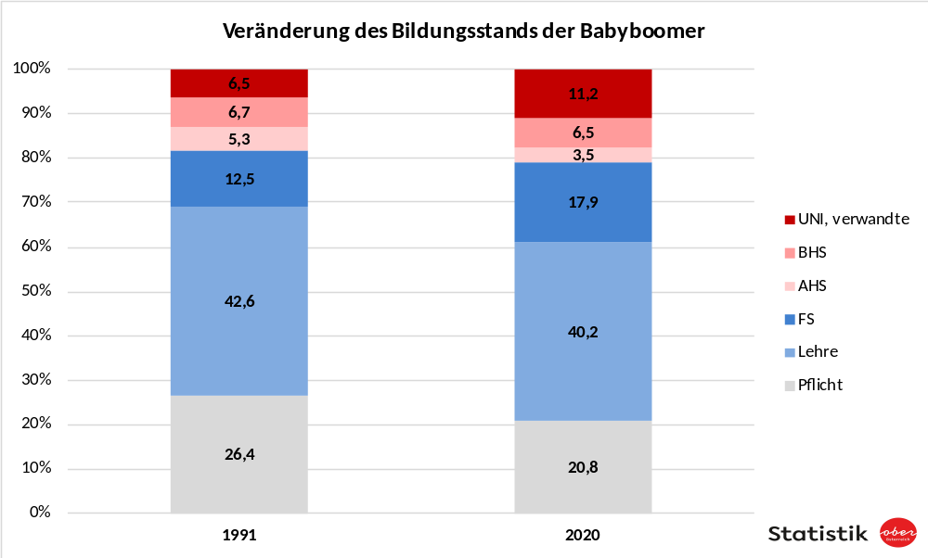
Babyboomer passen sich den Qualifikationsanforderungen an

Slide 13
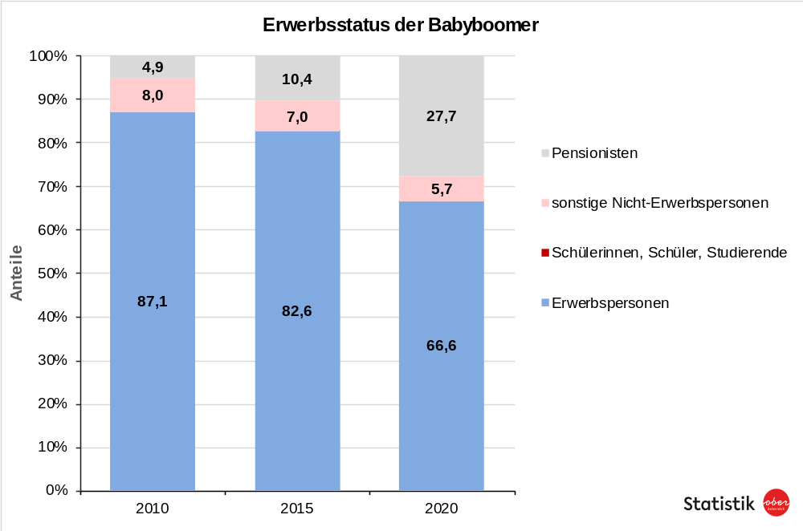
Babyboomer treten sukzessiv in den Ruhestand über

Slide 14
FAZIT
Die Babyboomer stehen derzeit an der Schnittstelle vom aktiven Erwerbsleben zum Übertritt in den Ruhestand.
Die Babyboomer stellen hinsichtlich ihres erworbenen Bildungsabschlusses und des Erwerbsstatus eine heterogene Bevölkerungsgruppe dar.
Damit ergeben sich einerseits unterschiedliche Ausgangssituationen den neuen Lebensabschnitt zu gestalten, andererseits aber Chancen, Erfahrungen in neue Aufgaben einzubringen und das soziale Miteinander zu bereichern.

Slide 15
Impulsvortrag
Eingebunden sein – chancen und HERAUSFORDERUNGEN
Dagmar Fetz-Lugmayr | Statistik Oberösterreich

Slide 16
Welche Chancen und Herausforderungen zeichnen sich ab?
Babyboomer als Teil des gesellschaftlichen Wandels
Der Übergang vom Erwerbsleben in den Ruhestand wirft die Frage auf, wie das "Eingebunden-sein" in die Gesellschaft weiterhin bestmöglich gelingt.
"Eingebunden sein" ist vielschichtig: vom Wohnumfeld, über die Möglichkeiten durch Bildung, Gesundheit und gesellschaftliche Teilhabe.
Höhere Bildung, bessere Gesundheit und steigende fernere Lebenserwartung gibt neue Perspektiven auch abseits des aktiven Erwerbslebens.

Slide 17





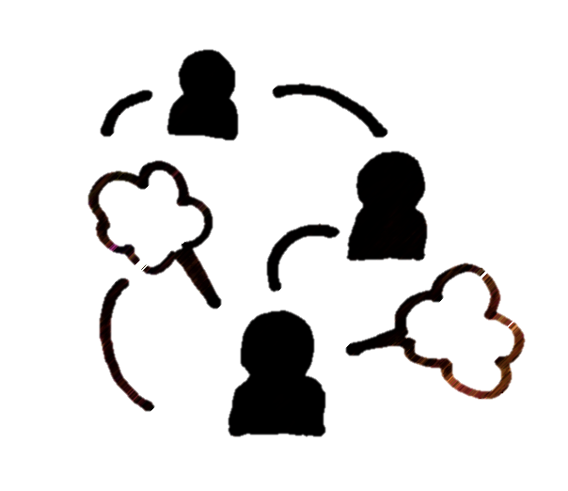
Eingebunden sein
Vernetzung
Wohnformen
Bildung
gesellschaftliche Teilhabe
Gesundheit

Slide 18
Eingebunden sein / WOHNEN

Slide 19
Eingebunden sein / BIldung

Slide 20
Eingebunden sein / Gesundheit
Frauen
Männer

Slide 21
Eingebunden sein / Gesell. Teilhabe
Bsp.: Mitgliedschaft in einem Sportverein

Slide 22

Eingebunden sein / Vernetzung

Slide 23
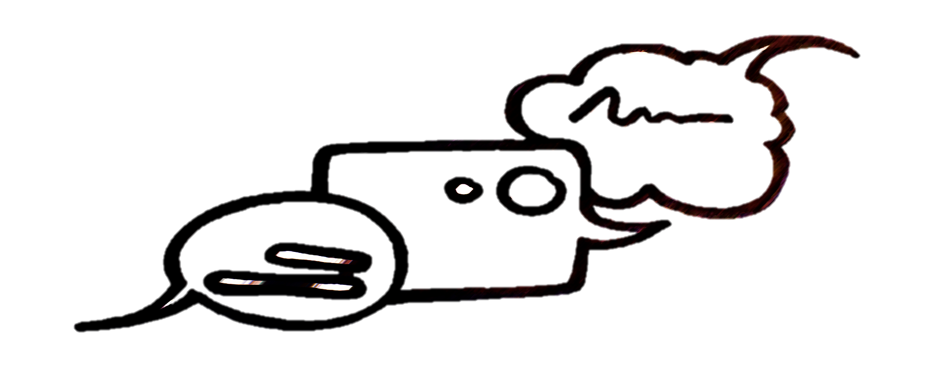
AUSBLICK
"Eingebunden sein" ist ein wichtiger Kitt unserer Gesellschaft. Die Generation der Babyboomer hat mit differenzierten Erwerbskarrieren und besseren Bildungszugängen viele Möglichkeiten, auch im Übergang in den Ruhestand
Bessere Gesundheit und fernere Lebenserwartung stärken die Teilhabe in der Gesellschaft auch im höheren Alter
Die quantitative Größe der Babyboomer braucht den generationengerechten Blick auf alle Altersgruppen für eine gut funktionierende Gesellschaft.
Interdisziplinärer Diskurs

Slide 24
Future Talk
Eine starke generation bleibt am ball
Julia Bock-Schappelwein | WIFO Wirtschaftsforschungsinstitut
Brigitta Gruber | Arbeits-, Organisations- und Sozialpsychologin
Petra Pongratz | ulf – UnabhängigesLandesFreiwilligenzentrum

Slide 25
Vielen Dank für Ihre Teilnahme!

